Slide 1





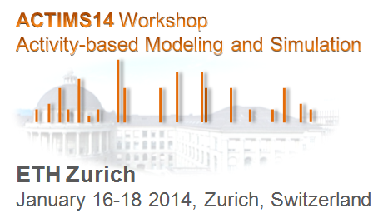
nth-order Activity of Continuous Systems
^{a,b,c}Rodrigo Castro and ^{c}Ernesto Kofman
ªETH Zürich, Switzerland
^{b}University of Buenos Aires & ^{c}CIFASIS-CONICET, Argentina

Slide 2
Agenda
Introduction
  Activity: Original definition
  Need for an nth-order extension
nth-Order Quantization
  Zero (static), First and Second Order
  nth-Order Quantization
  Quantized State Systems (QSS)
nth-Order Activity
  The error perspective
  nth-Order error dynamics
  Definition of nth-Order Activity
Examples
  Example I: 1st. Order Non-stiff system
  Example II: 2nd. order Stiff system
Conclusions & Future Work
Notes:
>>
- Dado que la red tiene capacidad de recursos finitos, podría no estar en condiciones de cumplir con los requisitos de QoS: necesitamos a Controller
- Dado que las características de las App y la Red pueden ser cualquiera, proponemos una Met. universal
<<

Slide 3
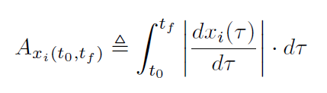
Activity: Original definition
Introduction
The original definition of activity takes into account changes only in the signal values.
x₁(t)
x₃(t)
x₂(t)
t₀
t_{f}
x₁(t₀)=x₂(t₀)=x₃(t₀)
x₁(t_{f})=x₂(t_{f})=x₃(t_{f})
Notes:
<<
Cada tipo de control puede ser instanciado por diversos algoritmos
Vamos a intentar aplicar nuestra metodología actuando en cada uno de estos lugares
>> Sin embargo, encontramos dificultades

Slide 4
Activity: Original definition
Introduction
The original definition of activity takes into account changes only in the signal values.
As a consequence, for a monotonically increasing or decreasing signal
  the activity can be fully determined only
  by the distance between the final and
  the initial value,
x₁(t)
x₃(t)
x₂(t)
t₀
t_{f}
x₁(t₀)=x₂(t₀)=x₃(t₀)
x₁(t_{f})=x₂(t_{f})=x₃(t_{f})
Notes:
<<
Cada tipo de control puede ser instanciado por diversos algoritmos
Vamos a intentar aplicar nuestra metodología actuando en cada uno de estos lugares
>> Sin embargo, encontramos dificultades

Slide 5
Activity: Original definition
Introduction
The original definition of activity takes into account changes only in the signal values.
As a consequence, for a monotonically increasing or decreasing signal
  the activity can be fully determined only
  by the distance between the final and
  the initial value,
  without using at all the information
  about how it goes from the initial
  to the final value.
x₁(t)
x₃(t)
x₂(t)
t₀
t_{f}
x₁(t₀)=x₂(t₀)=x₃(t₀)
x₁(t_{f})=x₂(t_{f})=x₃(t_{f})
Notes:
<<
Cada tipo de control puede ser instanciado por diversos algoritmos
Vamos a intentar aplicar nuestra metodología actuando en cada uno de estos lugares
>> Sin embargo, encontramos dificultades

Slide 6
Activity: Original definition
Introduction
The original definition of activity takes into account changes only in the signal values.
As a consequence, for a monotonically increasing or decreasing signal
  the activity can be fully determined only
  by the distance between the final and
  the initial value,
  without using at all the information
  about how it goes from the initial
  to the final value.
x₁(t)
x₃(t)
x₂(t)
t₀
t_{f}
x₁(t₀)=x₂(t₀)=x₃(t₀)
x₁(t_{f})=x₂(t_{f})=x₃(t_{f})
⇒ A₁=A₂=A₃
Notes:
<<
Cada tipo de control puede ser instanciado por diversos algoritmos
Vamos a intentar aplicar nuestra metodología actuando en cada uno de estos lugares
>> Sin embargo, encontramos dificultades

Slide 7
Activity: Original definition
Introduction
The original definition of activity takes into account changes only in the signal values.
As a consequence, for a monotonically increasing or decreasing signal
  the activity can be fully determined only
  by the distance between the final and
  the initial value,
  without using at all the information
  about how it goes from the initial
  to the final value.
x₁(t)
x₃(t)
x₂(t)
A₁=A₂=A₃
t₀
t_{f}
x₁(t₀)=x₂(t₀)=x₃(t₀)
x₁(t_{f})=x₂(t_{f})=x₃(t_{f})
⇒ A₁=A₂=A₃
Notes:
<<
Cada tipo de control puede ser instanciado por diversos algoritmos
Vamos a intentar aplicar nuestra metodología actuando en cada uno de estos lugares
>> Sin embargo, encontramos dificultades

Slide 8
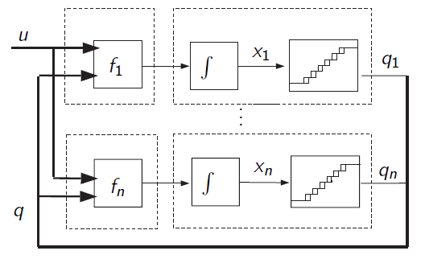
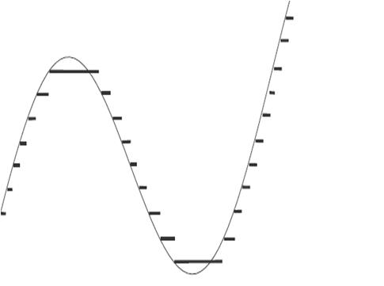
Activity: Original definition
Introduction
When a continuous signal is quantized with a
zero-order quantization function
  we obtain the well-known
  piecewise constant trajectory
x_{i}(t)
q_{i}(t)
∆Q_{i}
x₂(t)
m₂
∆Q_{i}
m₁
m₃
t₀
t_{f3}
t_{f2}
t_{f1}
Notes:
<<
Cada tipo de control puede ser instanciado por diversos algoritmos
Vamos a intentar aplicar nuestra metodología actuando en cada uno de estos lugares
>> Sin embargo, encontramos dificultades

Slide 9
Activity: Original definition
Introduction
When a continuous signal is quantized with a
zero-order quantization function
  we obtain the well-known
  piecewise constant trajectory
x_{i}(t)
q_{i}(t)
∆Q_{i}
x₂(t)
m₂
∆Q_{i}
  For each interval of time at which x(t) is monotonic, the number of signal quantum crossings is:
m₁
m₃
t₀
t_{f3}
t_{f2}
t_{f1}
Notes:
<<
Cada tipo de control puede ser instanciado por diversos algoritmos
Vamos a intentar aplicar nuestra metodología actuando en cada uno de estos lugares
>> Sin embargo, encontramos dificultades

Slide 10
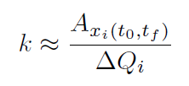
Activity: Original definition
Introduction
When a continuous signal is quantized with a
zero-order quantization function
  we obtain the well-known
  piecewise constant trajectory
x_{i}(t)
q_{i}(t)
∆Q_{i}
x₂(t)
m₂
∆Q_{i}
  For each interval of time at which x(t) is monotonic, the number of signal quantum crossings is:
m₁
m₃
t₀
t_{f3}
t_{f2}
t_{f1}
Notes:
<<
Cada tipo de control puede ser instanciado por diversos algoritmos
Vamos a intentar aplicar nuestra metodología actuando en cada uno de estos lugares
>> Sin embargo, encontramos dificultades

Slide 11
Activity: Original definition
Introduction
When a continuous signal is quantized with a
zero-order quantization function
  we obtain the well-known
  piecewise constant trajectory
x_{i}(t)
q_{i}(t)
∆Q_{i}
x₂(t)
x₁(t)
m₂
∆Q_{i}
  For each interval of time at which x(t) is monotonic, the number of signal quantum crossings is:
m₁
m₃
t₀
t_{f3}
t_{f2}
t_{f1}
Notes:
<<
Cada tipo de control puede ser instanciado por diversos algoritmos
Vamos a intentar aplicar nuestra metodología actuando en cada uno de estos lugares
>> Sin embargo, encontramos dificultades

Slide 12
Activity: Original definition
Introduction
When a continuous signal is quantized with a
zero-order quantization function
  we obtain the well-known
  piecewise constant trajectory
x_{i}(t)
q_{i}(t)
∆Q_{i}
x₃(t)
x₂(t)
x₁(t)
m₂
∆Q_{i}
  For each interval of time at which x(t) is monotonic, the number of signal quantum crossings is:
m₁
m₃
t₀
t_{f3}
t_{f2}
t_{f1}
Notes:
<<
Cada tipo de control puede ser instanciado por diversos algoritmos
Vamos a intentar aplicar nuestra metodología actuando en cada uno de estos lugares
>> Sin embargo, encontramos dificultades

Slide 13
Activity: Original definition
Introduction
When a continuous signal is quantized with a
zero-order quantization function
  we obtain the well-known
  piecewise constant trajectory
x_{i}(t)
q_{i}(t)
∆Q_{i}
x₃(t)
x₂(t)
x₁(t)
x₁(t₀)=x₂(t₀)=x₃(t₀)
x₁(t_{f1})=x₂(t_{f2})=x₃(t_{f3})
⇒ A₁=A₂=A₃
m₂
∆Q_{i}
  For each interval of time at which x(t) is monotonic, the number of signal quantum crossings is:
m₁
m₃
t₀
t_{f3}
t_{f2}
t_{f1}
Notes:
<<
Cada tipo de control puede ser instanciado por diversos algoritmos
Vamos a intentar aplicar nuestra metodología actuando en cada uno de estos lugares
>> Sin embargo, encontramos dificultades

Slide 14
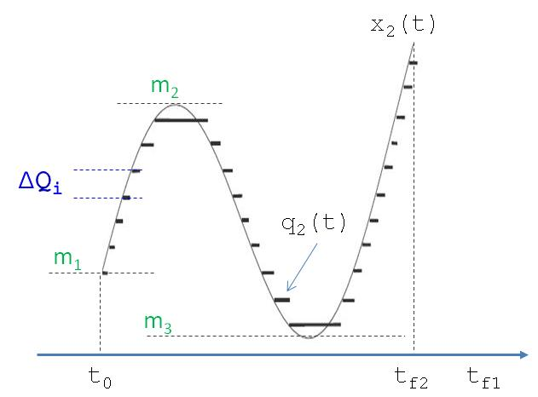
Activity: Original definition
Introduction
Zero-order quantization functions are those used in first-order accurate QSS numerical integration methods
  QSS1, LIQSS1, CQSS, BQSS
x_{i}(t)
q_{i}(t)
∆Q_{i}
  For each interval of time at which x(t) is monotonic, the number of signal quantum crossings is:
Notes:
<<
Cada tipo de control puede ser instanciado por diversos algoritmos
Vamos a intentar aplicar nuestra metodología actuando en cada uno de estos lugares
>> Sin embargo, encontramos dificultades

Slide 15
Activity: Original definition
Introduction
Zero-order quantization functions are those used in first-order accurate QSS numerical integration methods
  QSS1, LIQSS1, CQSS, BQSS
  For these methods, the number of
  signal quantum crossings can establish a
  lower bound for the number of integration steps
    required to approximate the analytical solution
    with an accuracy (maximum error) bounded by the quantum size
x_{i}(t)
q_{i}(t)
∆Q_{i}
  For each interval of time at which x(t) is monotonic, the number of signal quantum crossings is:
Notes:
<<
Cada tipo de control puede ser instanciado por diversos algoritmos
Vamos a intentar aplicar nuestra metodología actuando en cada uno de estos lugares
>> Sin embargo, encontramos dificultades

Slide 16
Need for an nth-order extension
Introduction
“Classical”, “First order” Activity
  Offers then a link between integration accuracy (Quantum size) and computational effort (# integration steps)
Notes:
<<
Cada tipo de control puede ser instanciado por diversos algoritmos
Vamos a intentar aplicar nuestra metodología actuando en cada uno de estos lugares
>> Sin embargo, encontramos dificultades

Slide 17

Need for an nth-order extension
Introduction
“Classical”, “First order” Activity
  Offers then a link between integration accuracy (Quantum size) and computational effort (# integration steps)
Nice features:
  Convenient and intuitive visual relation between the solution x(t) and its quantized version q(t)
  Can be easily expressed in terms of maxs and mins:
Notes:
<<
Cada tipo de control puede ser instanciado por diversos algoritmos
Vamos a intentar aplicar nuestra metodología actuando en cada uno de estos lugares
>> Sin embargo, encontramos dificultades

Slide 18
Need for an nth-order extension
Introduction
“Classical”, “First order” Activity
  Offers then a link between integration accuracy (Quantum size) and computational effort (# integration steps)
Nice features:
  Convenient and intuitive visual relation between the solution x(t) and its quantized version q(t)
  Can be easily expressed in terms of maxs and mins:
Disadvantages:
  It works only for first order accurate methods.
  Not valid for higher order accurate methods
    Existing QSS methods: QSS 1 to 4, LIQSS 1 to 4, DQSS 1 to 3
Notes:
<<
Cada tipo de control puede ser instanciado por diversos algoritmos
Vamos a intentar aplicar nuestra metodología actuando en cada uno de estos lugares
>> Sin embargo, encontramos dificultades

Slide 19
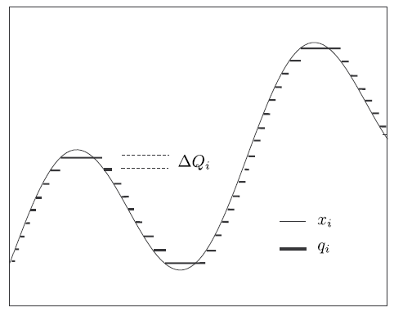
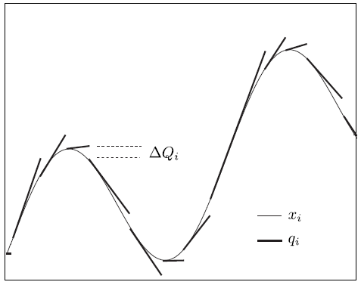
Need for an nth-order extension
Introduction
“Classical”, “First order” Activity
  Offers then a link between integration accuracy (Quantum size) and computational effort (# integration steps)
Nice features:
  Convenient and intuitive visual relation between the solution x(t) and its quantized version q(t)
  Can be easily expressed in terms of maxs and mins:
Disadvantages:
  It works only for first order accurate methods.
  Not valid for higher order accurate methods
    Existing QSS methods: QSS 1 to 4, LIQSS 1 to 4, DQSS 1 to 3
  Intuition: QSS1 vs. QSS2
    For a given ∆Q,
    1st. Order Activity is the same
    # of Steps is NOT the same
QSS1
QSS2
zero order quantization
q(t) piecewise constant
first order quantization
q(t) piecewise linear
Notes:
<<
Cada tipo de control puede ser instanciado por diversos algoritmos
Vamos a intentar aplicar nuestra metodología actuando en cada uno de estos lugares
>> Sin embargo, encontramos dificultades

Slide 20
Need for an nth-order extension
Introduction
“Classical”, “First order” Activity
  Offers then a link between integration accuracy (Quantum size) and computational effort (# integration steps)
Nice features:
  Convenient and intuitive visual relation between the solution x(t) and its quantized version q(t)
  Can be easily expressed in terms of maxs and mins:
Disadvantages:
  It works only for first order accurate methods.
  Not valid for higher order accurate methods
    Existing QSS methods: QSS 1 to 4, LIQSS 1 to 4, DQSS 1 to 3
  Intuition: QSS1 vs. QSS2
    For a given ∆Q,
    1st. Order Activity is the same
    # of Steps is NOT the same
A formal extension for
Activity of nth-order
is required.
QSS1
QSS2
zero order quantization
q(t) piecewise constant
first order quantization
q(t) piecewise linear
Notes:
<<
Cada tipo de control puede ser instanciado por diversos algoritmos
Vamos a intentar aplicar nuestra metodología actuando en cada uno de estos lugares
>> Sin embargo, encontramos dificultades

Slide 21


Zero (static) and First Order
nth-Order Quantization
Quantization: the key “error-driven” process
  Zero-order (static)
k₁=A1/∆Q
Notes:
<<
Cada tipo de control puede ser instanciado por diversos algoritmos
Vamos a intentar aplicar nuestra metodología actuando en cada uno de estos lugares
>> Sin embargo, encontramos dificultades

Slide 22
Zero (static) and First Order
nth-Order Quantization
Quantization: the key “error-driven” process
  Zero-order (static)
polynomial segments
j=0,1,2,…
k₁=A1/∆Q
Notes:
<<
Cada tipo de control puede ser instanciado por diversos algoritmos
Vamos a intentar aplicar nuestra metodología actuando en cada uno de estos lugares
>> Sin embargo, encontramos dificultades

Slide 23
Zero (static) and First Order
nth-Order Quantization
Quantization: the key “error-driven” process
  Zero-order (static)
polynomial segments
j=0,1,2,…
err(t)
k₁=A1/∆Q
Notes:
<<
Cada tipo de control puede ser instanciado por diversos algoritmos
Vamos a intentar aplicar nuestra metodología actuando en cada uno de estos lugares
>> Sin embargo, encontramos dificultades

Slide 24
Zero (static) and First Order
nth-Order Quantization
Quantization: the key “error-driven” process
  Zero-order (static)
polynomial segments
j=0,1,2,…
q(t)piecewise constant
err(t)
k₁=A1/∆Q
Notes:
<<
Cada tipo de control puede ser instanciado por diversos algoritmos
Vamos a intentar aplicar nuestra metodología actuando en cada uno de estos lugares
>> Sin embargo, encontramos dificultades

Slide 25
Zero (static) and First Order
nth-Order Quantization
Quantization: the key “error-driven” process
  Zero-order (static)
  First-order
polynomial segments
j=0,1,2,…
q(t)piecewise constant
err(t)
k₁=A1/∆Q
Notes:
<<
Cada tipo de control puede ser instanciado por diversos algoritmos
Vamos a intentar aplicar nuestra metodología actuando en cada uno de estos lugares
>> Sin embargo, encontramos dificultades

Slide 26

Zero (static) and First Order
nth-Order Quantization
Quantization: the key “error-driven” process
  Zero-order (static)
  First-order
polynomial segments
j=0,1,2,…
q(t)piecewise constant
err(t)
k₁=A1/∆Q
1
k₂<k₁
Notes:
<<
Cada tipo de control puede ser instanciado por diversos algoritmos
Vamos a intentar aplicar nuestra metodología actuando en cada uno de estos lugares
>> Sin embargo, encontramos dificultades

Slide 27

Zero (static) and First Order
nth-Order Quantization
Quantization: the key “error-driven” process
  Zero-order (static)
  First-order
polynomial segments
j=0,1,2,…
q(t)piecewise constant
err(t)
k₁=A1/∆Q
1
k₂<k₁
Notes:
<<
Cada tipo de control puede ser instanciado por diversos algoritmos
Vamos a intentar aplicar nuestra metodología actuando en cada uno de estos lugares
>> Sin embargo, encontramos dificultades

Slide 28
Zero (static) and First Order
nth-Order Quantization
Quantization: the key “error-driven” process
  Zero-order (static)
  First-order
polynomial segments
j=0,1,2,…
q(t)piecewise constant
err(t)
k₁=A1/∆Q
1
err(t)
k₂<k₁
Notes:
<<
Cada tipo de control puede ser instanciado por diversos algoritmos
Vamos a intentar aplicar nuestra metodología actuando en cada uno de estos lugares
>> Sin embargo, encontramos dificultades

Slide 29
Zero (static) and First Order
nth-Order Quantization
Quantization: the key “error-driven” process
  Zero-order (static)
  First-order
polynomial segments
j=0,1,2,…
q(t)piecewise constant
err(t)
k₁=A1/∆Q
1
q(t)piecewise linear
err(t)
k₂<k₁
Notes:
<<
Cada tipo de control puede ser instanciado por diversos algoritmos
Vamos a intentar aplicar nuestra metodología actuando en cada uno de estos lugares
>> Sin embargo, encontramos dificultades

Slide 30
Zero (static) and First Order
nth-Order Quantization
Quantization: the key “error-driven” process
  Zero-order (static)
  First-order
polynomial segments
j=0,1,2,…
q(t)piecewise constant
err(t)
k₁=A1/∆Q
1
q(t)piecewise linear
err(t)
No visual “quantization grid” available anymore
Now also “how” the signal grows matters
(e.g. only one event needed to quantize x(t)=k.t)
k₂<k₁
Notes:
<<
Cada tipo de control puede ser instanciado por diversos algoritmos
Vamos a intentar aplicar nuestra metodología actuando en cada uno de estos lugares
>> Sin embargo, encontramos dificultades

Slide 31
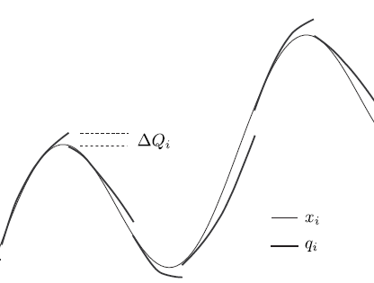
Second Order
nth-Order Quantization
Quantization: the key “error-driven” process
  Second-order
k₃<k₂
Notes:
<<
Cada tipo de control puede ser instanciado por diversos algoritmos
Vamos a intentar aplicar nuestra metodología actuando en cada uno de estos lugares
>> Sin embargo, encontramos dificultades

Slide 32
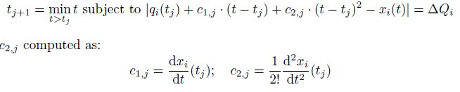
Second Order
nth-Order Quantization
Quantization: the key “error-driven” process
  Second-order
q(t)piecewise parabolic
err(t)
k₃<k₂
Notes:
<<
Cada tipo de control puede ser instanciado por diversos algoritmos
Vamos a intentar aplicar nuestra metodología actuando en cada uno de estos lugares
>> Sin embargo, encontramos dificultades

Slide 33
Second Order
nth-Order Quantization
Quantization: the key “error-driven” process
  Second-order
  The quantization scheme directly determines
  the number of “polynomial segments” (steps) required
q(t)piecewise parabolic
err(t)
k₃<k₂
Notes:
<<
Cada tipo de control puede ser instanciado por diversos algoritmos
Vamos a intentar aplicar nuestra metodología actuando en cada uno de estos lugares
>> Sin embargo, encontramos dificultades

Slide 34
Second Order
nth-Order Quantization
Quantization: the key “error-driven” process
  Second-order
  The quantization scheme directly determines
  the number of “polynomial segments” (steps) required
  We will start with a definition of quantization of order n
  which will lead us to a definition of activity of order n
q(t)piecewise parabolic
err(t)
k₃<k₂
Notes:
<<
Cada tipo de control puede ser instanciado por diversos algoritmos
Vamos a intentar aplicar nuestra metodología actuando en cada uno de estos lugares
>> Sin embargo, encontramos dificultades

Slide 35
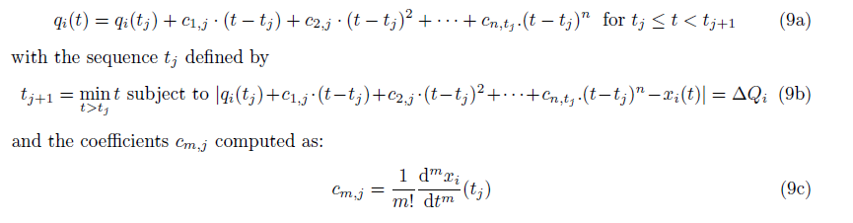
nth-Order
nth-Order Quantization
Quantization: the key “error-driven” process
  nth-order (with n>0)
Notes:
<<
Cada tipo de control puede ser instanciado por diversos algoritmos
Vamos a intentar aplicar nuestra metodología actuando en cada uno de estos lugares
>> Sin embargo, encontramos dificultades

Slide 36
nth-Order
nth-Order Quantization
Quantization: the key “error-driven” process
  nth-order (with n>0)
q(t)piecewise nth-order
err(t)
Notes:
<<
Cada tipo de control puede ser instanciado por diversos algoritmos
Vamos a intentar aplicar nuestra metodología actuando en cada uno de estos lugares
>> Sin embargo, encontramos dificultades

Slide 37
nth-Order
nth-Order Quantization
Quantization: the key “error-driven” process
  nth-order (with n>0)
m=1,2,…,n
q(t)piecewise nth-order
err(t)
Notes:
<<
Cada tipo de control puede ser instanciado por diversos algoritmos
Vamos a intentar aplicar nuestra metodología actuando en cada uno de estos lugares
>> Sin embargo, encontramos dificultades

Slide 38
Quantized State Systems (QSS)
nth-Order Quantization
The quantization process keeps track of the dynamics of the error between an input signal and its quantized version
  It is the key mechanism used by QSS integrators for error control
  QSS: Already discussed in previous presentations. Quick recap:
Notes:
<<
Cada tipo de control puede ser instanciado por diversos algoritmos
Vamos a intentar aplicar nuestra metodología actuando en cada uno de estos lugares
>> Sin embargo, encontramos dificultades

Slide 39

Quantized State Systems (QSS)
nth-Order Quantization
The quantization process keeps track of the dynamics of the error between an input signal and its quantized version
  It is the key mechanism used by QSS integrators for error control
  QSS: Already discussed in previous presentations. Quick recap:
quantized integrator
pure
integrator
Notes:
<<
Cada tipo de control puede ser instanciado por diversos algoritmos
Vamos a intentar aplicar nuestra metodología actuando en cada uno de estos lugares
>> Sin embargo, encontramos dificultades

Slide 40
Quantized State Systems (QSS)
nth-Order Quantization
The quantization process keeps track of the dynamics of the error between an input signal and its quantized version
  It is the key mechanism used by QSS integrators for error control
  QSS: Already discussed in previous presentations. Quick recap:
quantized integrator
pure
integrator
Event={c₀}
QSS1
Notes:
<<
Cada tipo de control puede ser instanciado por diversos algoritmos
Vamos a intentar aplicar nuestra metodología actuando en cada uno de estos lugares
>> Sin embargo, encontramos dificultades

Slide 41
Quantized State Systems (QSS)
nth-Order Quantization
The quantization process keeps track of the dynamics of the error between an input signal and its quantized version
  It is the key mechanism used by QSS integrators for error control
  QSS: Already discussed in previous presentations. Quick recap:
quantized integrator
pure
integrator
Event={c₀}
QSS1
Event={c₀,c₁}
QSS2
Notes:
<<
Cada tipo de control puede ser instanciado por diversos algoritmos
Vamos a intentar aplicar nuestra metodología actuando en cada uno de estos lugares
>> Sin embargo, encontramos dificultades

Slide 42
Quantized State Systems (QSS)
nth-Order Quantization
The quantization process keeps track of the dynamics of the error between an input signal and its quantized version
  It is the key mechanism used by QSS integrators for error control
  QSS: Already discussed in previous presentations. Quick recap:
quantized integrator
pure
integrator
Event={c₀}
QSS1
Event={c₀,c₁}
QSS2
Event={c₀,c₁,c₂}
QSS3
Notes:
<<
Cada tipo de control puede ser instanciado por diversos algoritmos
Vamos a intentar aplicar nuestra metodología actuando en cada uno de estos lugares
>> Sin embargo, encontramos dificultades

Slide 43
The error perspective
nth-Order Activity
The original definition of Activity integrates the
rate of change of the signal x(t):
Notes:
<<
Cada tipo de control puede ser instanciado por diversos algoritmos
Vamos a intentar aplicar nuestra metodología actuando en cada uno de estos lugares
>> Sin embargo, encontramos dificultades

Slide 44
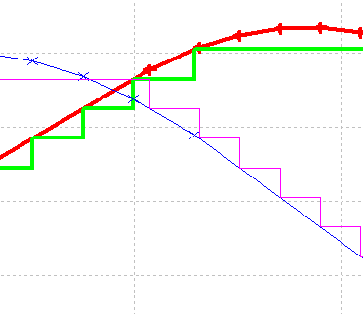
The error perspective
nth-Order Activity
The original definition of Activity integrates the
rate of change of the signal x(t):
When q(t) is the result of a zero-order quantization, the rate of change of the signal x(t) coincides with the
rate of growth of the error |q(t)-x(t)|
Notes:
<<
Cada tipo de control puede ser instanciado por diversos algoritmos
Vamos a intentar aplicar nuestra metodología actuando en cada uno de estos lugares
>> Sin embargo, encontramos dificultades

Slide 45
The error perspective
nth-Order Activity
The original definition of Activity integrates the
rate of change of the signal x(t):
When q(t) is the result of a zero-order quantization, the rate of change of the signal x(t) coincides with the
rate of growth of the error |q(t)-x(t)|
  Consequently this formula works:
Notes:
<<
Cada tipo de control puede ser instanciado por diversos algoritmos
Vamos a intentar aplicar nuestra metodología actuando en cada uno de estos lugares
>> Sin embargo, encontramos dificultades

Slide 46
The error perspective
nth-Order Activity
The original definition of Activity integrates the
rate of change of the signal x(t):
When q(t) is the result of a zero-order quantization, the rate of change of the signal x(t) coincides with the
rate of growth of the error |q(t)-x(t)|
  Consequently this formula works:
But …
Notes:
<<
Cada tipo de control puede ser instanciado por diversos algoritmos
Vamos a intentar aplicar nuestra metodología actuando en cada uno de estos lugares
>> Sin embargo, encontramos dificultades

Slide 47
nth-Order error dynamics
nth-Order Activity
When q(t) is the result of a high order quantization, the rate of growth of the error |q(t)-x(t)| looks different:
Notes:
<<
Cada tipo de control puede ser instanciado por diversos algoritmos
Vamos a intentar aplicar nuestra metodología actuando en cada uno de estos lugares
>> Sin embargo, encontramos dificultades

Slide 48
nth-Order error dynamics
nth-Order Activity
When q(t) is the result of a high order quantization, the rate of growth of the error |q(t)-x(t)| looks different:
Notes:
<<
Cada tipo de control puede ser instanciado por diversos algoritmos
Vamos a intentar aplicar nuestra metodología actuando en cada uno de estos lugares
>> Sin embargo, encontramos dificultades

Slide 49
nth-Order error dynamics
nth-Order Activity
When q(t) is the result of a high order quantization, the rate of growth of the error |q(t)-x(t)| looks different:
=
Notes:
<<
Cada tipo de control puede ser instanciado por diversos algoritmos
Vamos a intentar aplicar nuestra metodología actuando en cada uno de estos lugares
>> Sin embargo, encontramos dificultades

Slide 50
nth-Order error dynamics
nth-Order Activity
When q(t) is the result of a high order quantization, the rate of growth of the error |q(t)-x(t)| looks different:
Let us replace x(t) by its Taylor series expansion:
=
Notes:
<<
Cada tipo de control puede ser instanciado por diversos algoritmos
Vamos a intentar aplicar nuestra metodología actuando en cada uno de estos lugares
>> Sin embargo, encontramos dificultades

Slide 51
nth-Order error dynamics
nth-Order Activity
When q(t) is the result of a high order quantization, the rate of growth of the error |q(t)-x(t)| looks different:
Let us replace x(t) by its Taylor series expansion:
=
=
Notes:
<<
Cada tipo de control puede ser instanciado por diversos algoritmos
Vamos a intentar aplicar nuestra metodología actuando en cada uno de estos lugares
>> Sin embargo, encontramos dificultades

Slide 52

nth-Order error dynamics
nth-Order Activity
When q(t) is the result of a high order quantization, the rate of growth of the error |q(t)-x(t)| looks different:
Let us replace x(t) by its Taylor series expansion:
Then, the dynamics of the error can be expressed as:
=
=
Notes:
<<
Cada tipo de control puede ser instanciado por diversos algoritmos
Vamos a intentar aplicar nuestra metodología actuando en cada uno de estos lugares
>> Sin embargo, encontramos dificultades

Slide 53
nth-Order error dynamics
nth-Order Activity
When q(t) is the result of a high order quantization, the rate of growth of the error |q(t)-x(t)| looks different:
Let us replace x(t) by its Taylor series expansion:
Then, the dynamics of the error can be expressed as:
=
=
=0 in all *QSSn methods
Notes:
<<
Cada tipo de control puede ser instanciado por diversos algoritmos
Vamos a intentar aplicar nuestra metodología actuando en cada uno de estos lugares
>> Sin embargo, encontramos dificultades

Slide 54
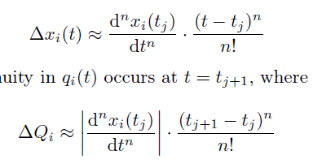
Definition of nth-Order Activity
nth-Order Activity
So, we have error
Notes:
<<
Cada tipo de control puede ser instanciado por diversos algoritmos
Vamos a intentar aplicar nuestra metodología actuando en cada uno de estos lugares
>> Sin embargo, encontramos dificultades

Slide 55
Definition of nth-Order Activity
nth-Order Activity
So, we have error
The discontinuities in the polynomial segments
(i.e., the integration steps) occur when:
Notes:
<<
Cada tipo de control puede ser instanciado por diversos algoritmos
Vamos a intentar aplicar nuestra metodología actuando en cada uno de estos lugares
>> Sin embargo, encontramos dificultades

Slide 56
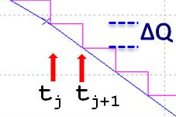

Definition of nth-Order Activity
nth-Order Activity
So, we have error
The discontinuities in the polynomial segments
(i.e., the integration steps) occur when:
err(t_{j+1})=∆Q
Notes:
<<
Cada tipo de control puede ser instanciado por diversos algoritmos
Vamos a intentar aplicar nuestra metodología actuando en cada uno de estos lugares
>> Sin embargo, encontramos dificultades

Slide 57
Definition of nth-Order Activity
nth-Order Activity
So, we have error
The discontinuities in the polynomial segments
(i.e., the integration steps) occur when:
Therefore, at each new discontinuity instant t_{j+1}
err(t_{j+1})=∆Q
holds, producing “one new step”:
Notes:
<<
Cada tipo de control puede ser instanciado por diversos algoritmos
Vamos a intentar aplicar nuestra metodología actuando en cada uno de estos lugares
>> Sin embargo, encontramos dificultades

Slide 58

Definition of nth-Order Activity
nth-Order Activity
So, we have error
The discontinuities in the polynomial segments
(i.e., the integration steps) occur when:
Therefore, at each new discontinuity instant t_{j+1}
err(t_{j+1})=∆Q
holds, producing “one new step”:
Notes:
<<
Cada tipo de control puede ser instanciado por diversos algoritmos
Vamos a intentar aplicar nuestra metodología actuando en cada uno de estos lugares
>> Sin embargo, encontramos dificultades

Slide 59

Definition of nth-Order Activity
nth-Order Activity
So, we have error
The discontinuities in the polynomial segments
(i.e., the integration steps) occur when:
Therefore, at each new discontinuity instant t_{j+1}
Adding up these steps throughout all segments:
err(t_{j+1})=∆Q
holds, producing “one new step”:
Notes:
<<
Cada tipo de control puede ser instanciado por diversos algoritmos
Vamos a intentar aplicar nuestra metodología actuando en cada uno de estos lugares
>> Sin embargo, encontramos dificultades

Slide 60
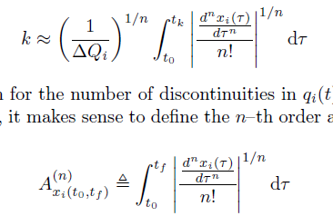
Definition of nth-Order Activity
nth-Order Activity
So, we have error
The discontinuities in the polynomial segments
(i.e., the integration steps) occur when:
Therefore, at each new discontinuity instant t_{j+1}
Adding up these steps throughout all segments:
err(t_{j+1})=∆Q
holds, producing “one new step”:
Notes:
<<
Cada tipo de control puede ser instanciado por diversos algoritmos
Vamos a intentar aplicar nuestra metodología actuando en cada uno de estos lugares
>> Sin embargo, encontramos dificultades

Slide 61
Definition of nth-Order Activity
nth-Order Activity
So, we have error
The discontinuities in the polynomial segments
(i.e., the integration steps) occur when:
Therefore, at each new discontinuity instant t_{j+1}
Adding up these steps throughout all segments:
err(t_{j+1})=∆Q
holds, producing “one new step”:
Activity of order n
define
Notes:
<<
Cada tipo de control puede ser instanciado por diversos algoritmos
Vamos a intentar aplicar nuestra metodología actuando en cada uno de estos lugares
>> Sin embargo, encontramos dificultades

Slide 62

Definition of nth-Order Activity
nth-Order Activity
So, we have error
The discontinuities in the polynomial segments
(i.e., the integration steps) occur when:
Therefore, at each new discontinuity instant t_{j+1}
Adding up these steps throughout all segments:
err(t_{j+1})=∆Q
holds, producing “one new step”:
Activity of order n
define
Notes:
<<
Cada tipo de control puede ser instanciado por diversos algoritmos
Vamos a intentar aplicar nuestra metodología actuando en cada uno de estos lugares
>> Sin embargo, encontramos dificultades

Slide 63
Definition of nth-Order Activity
nth-Order Activity
The new definition retains the notions that Activity is
  a property related to the inherent dynamics a signal
  independent of the accuracy (quantum size) of choice
nth-Order Activity
Notes:
<<
Cada tipo de control puede ser instanciado por diversos algoritmos
Vamos a intentar aplicar nuestra metodología actuando en cada uno de estos lugares
>> Sin embargo, encontramos dificultades

Slide 64
Definition of nth-Order Activity
nth-Order Activity
The new definition retains the notions that Activity is
  a property related to the inherent dynamics a signal
  independent of the accuracy (quantum size) of choice
nth-Order Activity
First Order Activity
n=1
Notes:
<<
Cada tipo de control puede ser instanciado por diversos algoritmos
Vamos a intentar aplicar nuestra metodología actuando en cada uno de estos lugares
>> Sin embargo, encontramos dificultades

Slide 65


Example I: Non-stiff system
Examples
1st order system
System:
Solution:
Notes:
<<
Cada tipo de control puede ser instanciado por diversos algoritmos
Vamos a intentar aplicar nuestra metodología actuando en cada uno de estos lugares
>> Sin embargo, encontramos dificultades

Slide 66
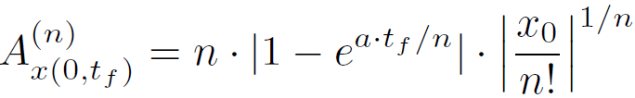
Example I: Non-stiff system
Examples
1st order system
System:
Solution:
nth-order Activity:
Notes:
<<
Cada tipo de control puede ser instanciado por diversos algoritmos
Vamos a intentar aplicar nuestra metodología actuando en cada uno de estos lugares
>> Sin embargo, encontramos dificultades

Slide 67
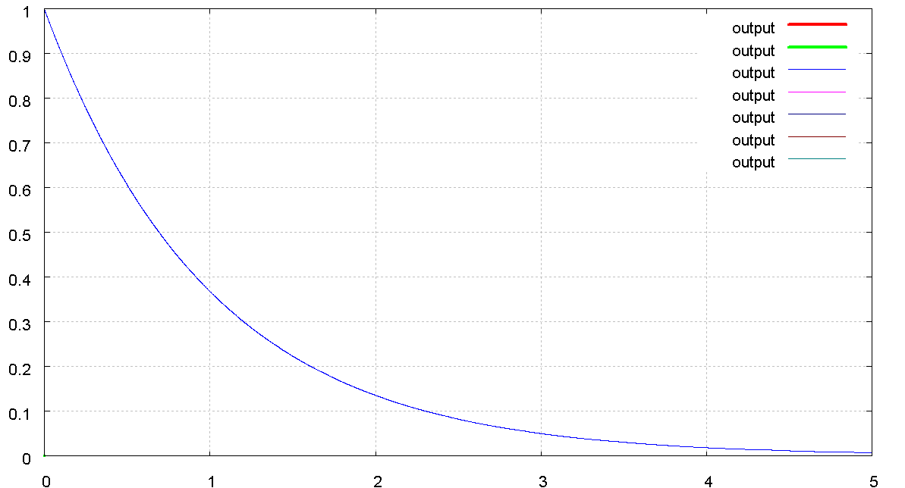
Example I: Non-stiff system
Examples
1st order system
System:
Solution:
nth-order Activity:
x(0)=1 
x_{a}(t) “analytical” or “exact”
t_{f}=5
Notes:
<<
Cada tipo de control puede ser instanciado por diversos algoritmos
Vamos a intentar aplicar nuestra metodología actuando en cada uno de estos lugares
>> Sin embargo, encontramos dificultades

Slide 68
Example I: Non-stiff system
Examples
1st order system
System:
Solution:
nth-order Activity:
Notes:
<<
Cada tipo de control puede ser instanciado por diversos algoritmos
Vamos a intentar aplicar nuestra metodología actuando en cada uno de estos lugares
>> Sin embargo, encontramos dificultades

Slide 69
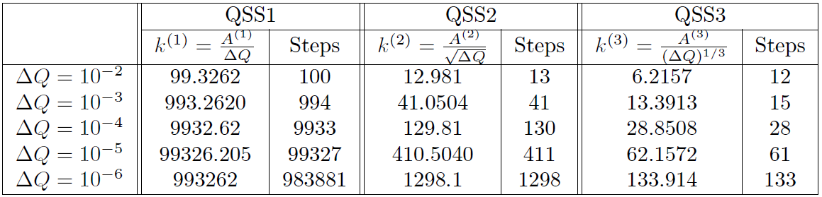
Example I: Non-stiff system
Examples
1st order system
System:
Solution:
nth-order Activity:
Notes:
<<
Cada tipo de control puede ser instanciado por diversos algoritmos
Vamos a intentar aplicar nuestra metodología actuando en cada uno de estos lugares
>> Sin embargo, encontramos dificultades

Slide 70
Example I: Non-stiff system
Examples
1st order system
System:
Solution:
nth-order Activity:
Notes:
<<
Cada tipo de control puede ser instanciado por diversos algoritmos
Vamos a intentar aplicar nuestra metodología actuando en cada uno de estos lugares
>> Sin embargo, encontramos dificultades

Slide 71
Example I: Non-stiff system
Examples
1st order system
System:
Solution:
nth-order Activity:
Notes:
<<
Cada tipo de control puede ser instanciado por diversos algoritmos
Vamos a intentar aplicar nuestra metodología actuando en cada uno de estos lugares
>> Sin embargo, encontramos dificultades

Slide 72
Example I: Non-stiff system
Examples
1st order system
System:
Solution:
nth-order Activity:
Practical and theoretical number of steps match reasonably close ✓
Notes:
<<
Cada tipo de control puede ser instanciado por diversos algoritmos
Vamos a intentar aplicar nuestra metodología actuando en cada uno de estos lugares
>> Sin embargo, encontramos dificultades

Slide 73
Example I: Non-stiff system
Examples
1st order system
System:
Solution:
nth-order Activity:
=∆Q_{b}/∆Q_{a ;} =k_{b}/k_{a}
=
=()^{1/2}
=()^{1/3}
Practical and theoretical number of steps match reasonably close ✓
Notes:
<<
Cada tipo de control puede ser instanciado por diversos algoritmos
Vamos a intentar aplicar nuestra metodología actuando en cada uno de estos lugares
>> Sin embargo, encontramos dificultades

Slide 74
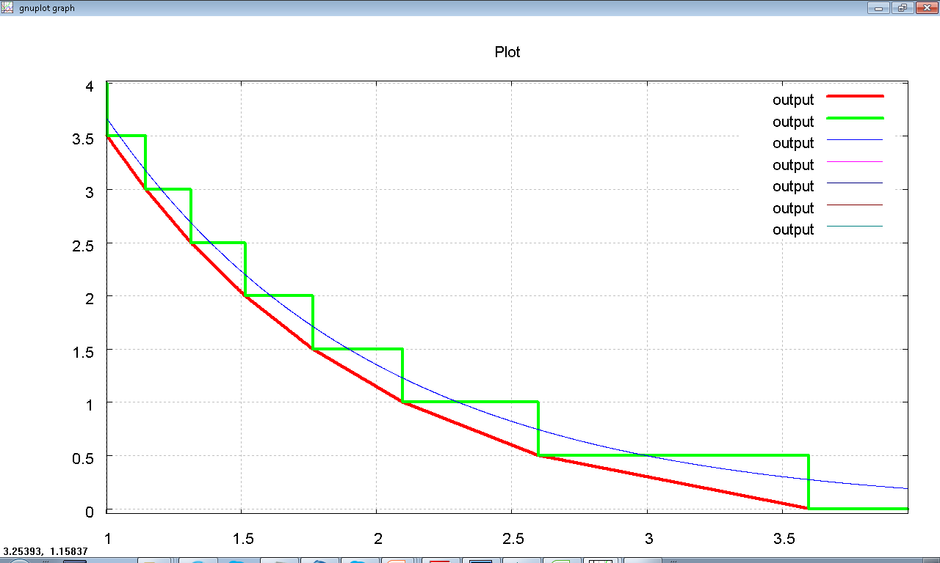
Example I: Non-stiff system
Examples
1st order system
System:
Solution:
nth-order Activity:
QSS1
Zoom in:
t=[1,4]
x_{a}(t) “analytical” or “exact”
q(t)
x(t)
Notes:
<<
Cada tipo de control puede ser instanciado por diversos algoritmos
Vamos a intentar aplicar nuestra metodología actuando en cada uno de estos lugares
>> Sin embargo, encontramos dificultades

Slide 75
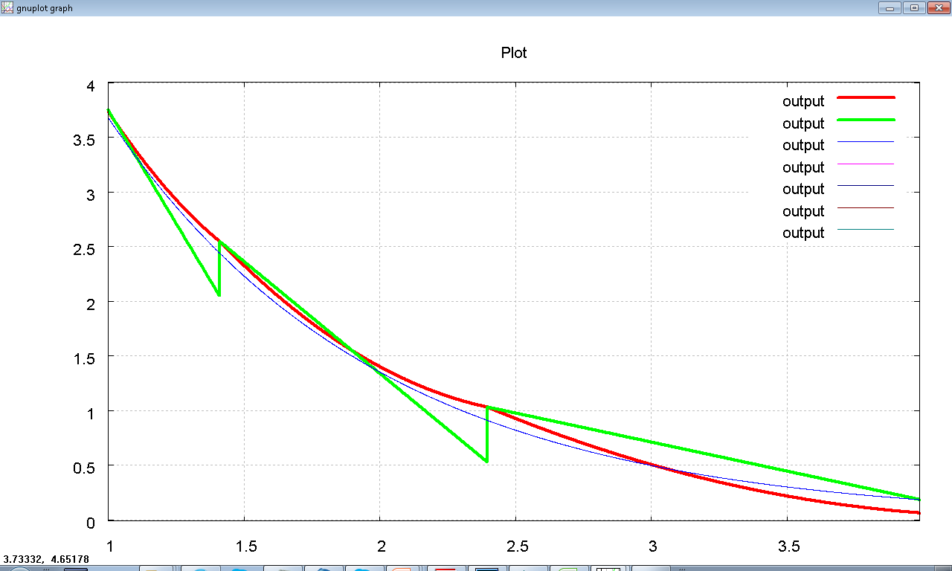
Example I: Non-stiff system
Examples
1st order system
System:
Solution:
nth-order Activity:
QSS2
Zoom in:
t=[1,4]
x(t)
x_{a}(t) “analytical” or “exact”
q(t)
Notes:
<<
Cada tipo de control puede ser instanciado por diversos algoritmos
Vamos a intentar aplicar nuestra metodología actuando en cada uno de estos lugares
>> Sin embargo, encontramos dificultades

Slide 76

Example II: Stiff system
Examples
2nd order system
System:
Notes:
<<
Cada tipo de control puede ser instanciado por diversos algoritmos
Vamos a intentar aplicar nuestra metodología actuando en cada uno de estos lugares
>> Sin embargo, encontramos dificultades

Slide 77
Example II: Stiff system
Examples
2nd order system
System:
Notes:
<<
Cada tipo de control puede ser instanciado por diversos algoritmos
Vamos a intentar aplicar nuestra metodología actuando en cada uno de estos lugares
>> Sin embargo, encontramos dificultades

Slide 78

Example II: Stiff system
Examples
2nd order system
System:
Analytical solution:
Notes:
<<
Cada tipo de control puede ser instanciado por diversos algoritmos
Vamos a intentar aplicar nuestra metodología actuando en cada uno de estos lugares
>> Sin embargo, encontramos dificultades

Slide 79
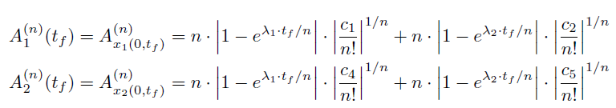
Example II: Stiff system
Examples
2nd order system
System:
Analytical solution:
nth-order Activity:
Notes:
<<
Cada tipo de control puede ser instanciado por diversos algoritmos
Vamos a intentar aplicar nuestra metodología actuando en cada uno de estos lugares
>> Sin embargo, encontramos dificultades

Slide 80
Example II: Stiff system
Examples
2nd order system
System:
Analytical solution:
nth-order Activity:
Notes:
<<
Cada tipo de control puede ser instanciado por diversos algoritmos
Vamos a intentar aplicar nuestra metodología actuando en cada uno de estos lugares
>> Sin embargo, encontramos dificultades

Slide 81
Example II: Stiff system
Examples
2nd order system
System:
Analytical solution:
nth-order Activity:
⇒
Notes:
<<
Cada tipo de control puede ser instanciado por diversos algoritmos
Vamos a intentar aplicar nuestra metodología actuando en cada uno de estos lugares
>> Sin embargo, encontramos dificultades

Slide 82
Example II: Stiff system
Examples
2nd order system
System:
Analytical solution:
nth-order Activity:
⇒
Notes:
<<
Cada tipo de control puede ser instanciado por diversos algoritmos
Vamos a intentar aplicar nuestra metodología actuando en cada uno de estos lugares
>> Sin embargo, encontramos dificultades

Slide 83
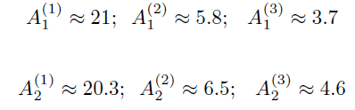
Example II: Stiff system
Examples
2nd order system
System:
Analytical solution:
nth-order Activity:
⇒
Notes:
<<
Cada tipo de control puede ser instanciado por diversos algoritmos
Vamos a intentar aplicar nuestra metodología actuando en cada uno de estos lugares
>> Sin embargo, encontramos dificultades

Slide 84
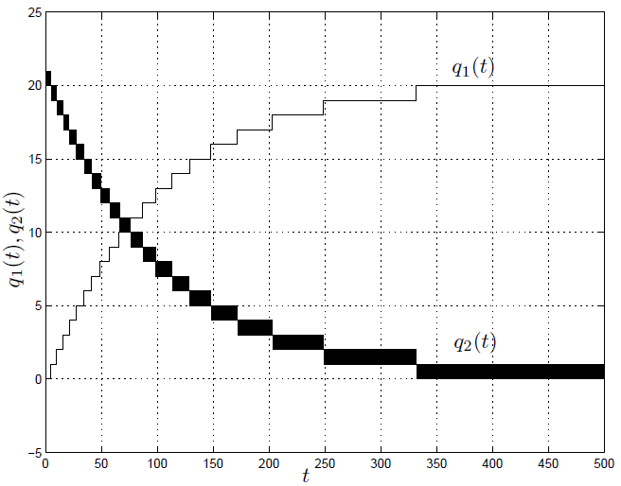
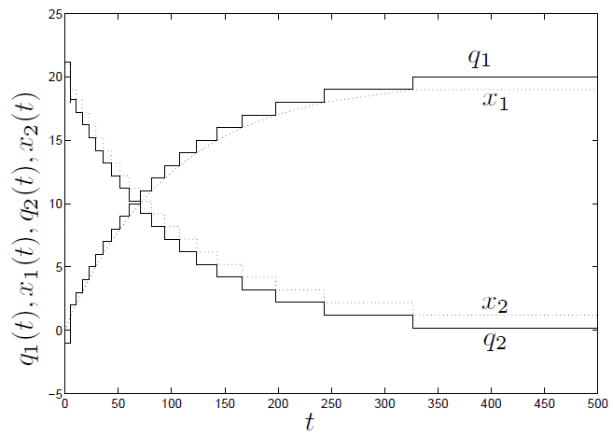
Example II: Stiff system
Examples
2nd order system
We simulate with non-stiff (QSS) and stiff (LIQSS) solvers
System:
nth-order Activity:
QSS1
LIQSS1
Notes:
<<
Cada tipo de control puede ser instanciado por diversos algoritmos
Vamos a intentar aplicar nuestra metodología actuando en cada uno de estos lugares
>> Sin embargo, encontramos dificultades

Slide 85
Example II: Stiff system
Examples
2nd order system
We simulate with non-stiff (QSS) and stiff (LIQSS) solvers
System:
nth-order Activity:
QSS1
LIQSS1
High frequency spurious oscillations in q₂(t)
spurious oscillations avoided
Notes:
<<
Cada tipo de control puede ser instanciado por diversos algoritmos
Vamos a intentar aplicar nuestra metodología actuando en cada uno de estos lugares
>> Sin embargo, encontramos dificultades

Slide 86
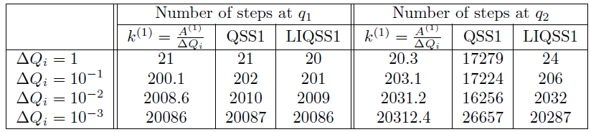
Example II: Stiff system
Examples
2nd order system
First Order Activity
System:
nth-order Activity:
Practical and theoretical # of Steps match closely for LIQSS ✓
Notes:
<<
Cada tipo de control puede ser instanciado por diversos algoritmos
Vamos a intentar aplicar nuestra metodología actuando en cada uno de estos lugares
>> Sin embargo, encontramos dificultades

Slide 87
Example II: Stiff system
Examples
2nd order system
First Order Activity
System:
nth-order Activity:
Practical and theoretical # of Steps match closely for LIQSS ✓
Notes:
<<
Cada tipo de control puede ser instanciado por diversos algoritmos
Vamos a intentar aplicar nuestra metodología actuando en cada uno de estos lugares
>> Sin embargo, encontramos dificultades

Slide 88
Example II: Stiff system
Examples
2nd order system
First Order Activity
System:
nth-order Activity:
Practical and theoretical # of Steps match closely for LIQSS ✓
For q₂(t) with QSS, the practical # of Steps is obviously unacceptable
Notes:
<<
Cada tipo de control puede ser instanciado por diversos algoritmos
Vamos a intentar aplicar nuestra metodología actuando en cada uno de estos lugares
>> Sin embargo, encontramos dificultades

Slide 89
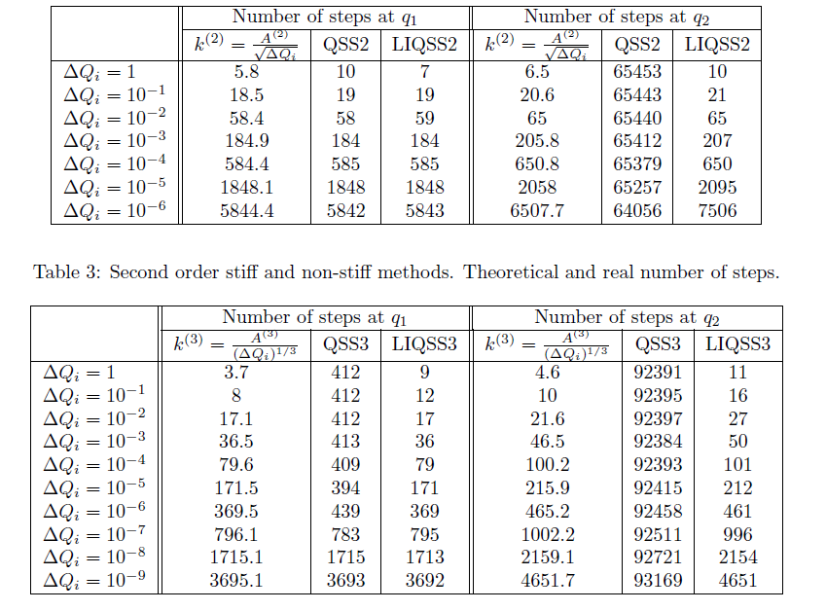
Example II: Stiff system
Examples
2nd order system
Higher Order Activity (2nd , 3rd): Expected results verified.
  Results are shown below only for the “conflictive variable” q₂ (t)
Practical and theoretical # of Steps match closely for LIQSS ✓
Notes:
<<
Cada tipo de control puede ser instanciado por diversos algoritmos
Vamos a intentar aplicar nuestra metodología actuando en cada uno de estos lugares
>> Sin embargo, encontramos dificultades

Slide 90
Example II: Stiff system
Examples
2nd order system
Higher Order Activity (2nd , 3rd): Expected results verified.
  Results are shown below only for the “conflictive variable” q₂ (t)
Practical and theoretical # of Steps match closely for LIQSS ✓
For q₂(t) with QSS, the practical # of Steps is obviously unacceptable
Notes:
<<
Cada tipo de control puede ser instanciado por diversos algoritmos
Vamos a intentar aplicar nuestra metodología actuando en cada uno de estos lugares
>> Sin embargo, encontramos dificultades

Slide 91
Conclusions
We have presented a generalization of the concept of activity for continuous time signals.
Notes:
<<
Cada tipo de control puede ser instanciado por diversos algoritmos
Vamos a intentar aplicar nuestra metodología actuando en cada uno de estos lugares
>> Sin embargo, encontramos dificultades

Slide 92
Conclusions
We have presented a generalization of the concept of activity for continuous time signals.
The classical definition of activity measures the rate of change of the signal
Notes:
<<
Cada tipo de control puede ser instanciado por diversos algoritmos
Vamos a intentar aplicar nuestra metodología actuando en cada uno de estos lugares
>> Sin embargo, encontramos dificultades

Slide 93
Conclusions
We have presented a generalization of the concept of activity for continuous time signals.
The classical definition of activity measures the rate of change of the signal
The new definition of activity of nth-order takes into account the rate of change of the derivatives.
  Now the “how” [a continuous signal evolves] matters.
  Not only the signal’s maxima and minima
  Less intuitive, less visualizable
Notes:
<<
Cada tipo de control puede ser instanciado por diversos algoritmos
Vamos a intentar aplicar nuestra metodología actuando en cada uno de estos lugares
>> Sin embargo, encontramos dificultades

Slide 94
Conclusions
We have presented a generalization of the concept of activity for continuous time signals.
The classical definition of activity measures the rate of change of the signal
The new definition of activity of nth-order takes into account the rate of change of the derivatives.
  Now the “how” [a continuous signal evolves] matters.
  Not only the signal’s maxima and minima
  Less intuitive, less visualizable
Activity of order n provides a means by which establishing an
ideal lower bound for the number of integration steps
  against which comparing the performance of a (suitably selected)
  Quantization-based integration method of order n.
Notes:
<<
Cada tipo de control puede ser instanciado por diversos algoritmos
Vamos a intentar aplicar nuestra metodología actuando en cada uno de estos lugares
>> Sin embargo, encontramos dificultades

Slide 95
Conclusions
We have presented a generalization of the concept of activity for continuous time signals.
The classical definition of activity measures the rate of change of the signal
The new definition of activity of nth-order takes into account the rate of change of the derivatives.
  Now the “how” [a continuous signal evolves] matters.
  Not only the signal’s maxima and minima
  Less intuitive, less visualizable
Activity of order n provides a means by which establishing an
ideal lower bound for the number of integration steps
  against which comparing the performance of a (suitably selected)
  Quantization-based integration method of order n.
Activity of order n is, so far, almost exclusively of theoretical relevance
  For calculating A^{(n)} we need to know the analytical solution of a system…
  … but that is exactly what we can’t know prior to simulation !!!
  (for most cases of practical interest)
Notes:
<<
Cada tipo de control puede ser instanciado por diversos algoritmos
Vamos a intentar aplicar nuestra metodología actuando en cada uno de estos lugares
>> Sin embargo, encontramos dificultades

Slide 96
Ongoing work
Explore how the knowledge of activity measures for each variable in a given system can be exploited to:
  derive optimal model partitions into multiple parallel processing nodes (cores, processors, servers) in order to maximize speedups as compared against a serial (single node) simulation.
Notes:
<<
Cada tipo de control puede ser instanciado por diversos algoritmos
Vamos a intentar aplicar nuestra metodología actuando en cada uno de estos lugares
>> Sin embargo, encontramos dificultades

Slide 97

Q&A
rcastro@dc.uba.ar
rodrigo.castro@usys.ethz.ch

